Slide 1

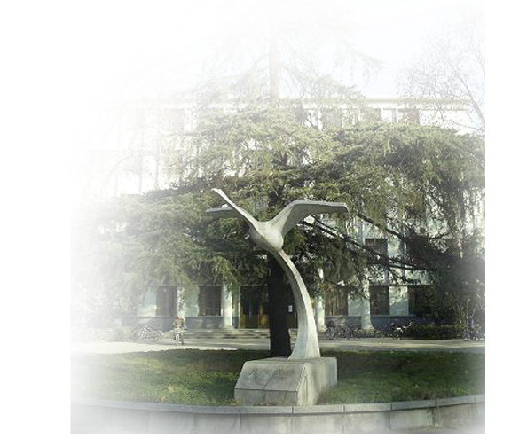
理学院 大学物理教学中心
College of Science
第二章 静电场中的导体和电介质
2-3 电介质

Slide 2

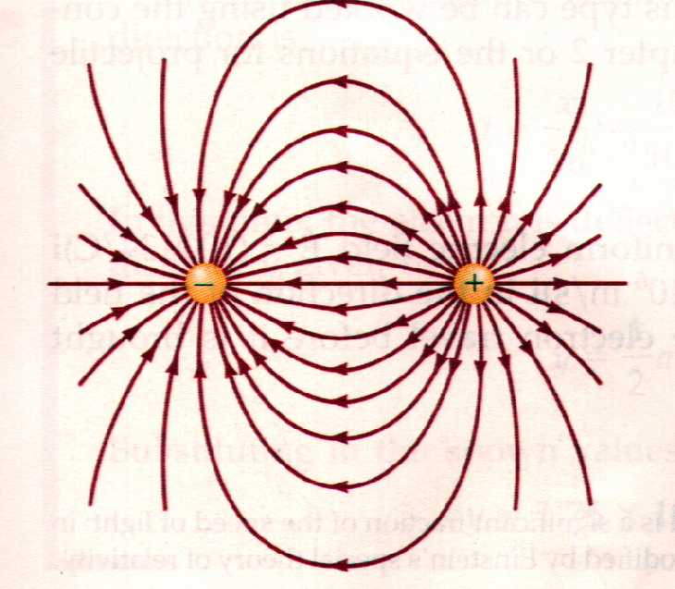
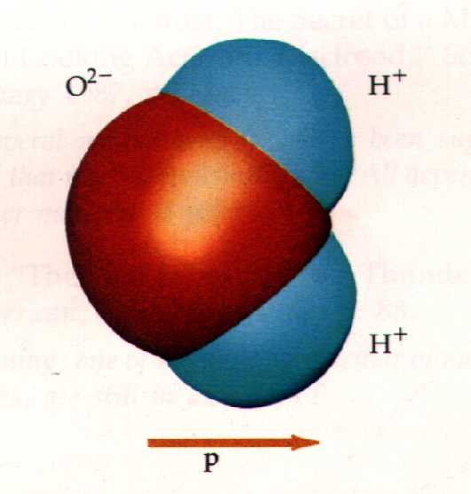
2-3-1 电偶极子
一. 电偶极子的电场和电势
如果一对电荷分别带等量异号电荷，他们间距又很小时，称作电偶极子。
电偶极矩：

Slide 3

2-3-1 电偶极子
二. 电场对电偶极子的作用
电偶极子在均匀外场中受电场力的作用
电偶极子在均匀外电场中受的电场合力为零，力偶合力矩

Slide 4
2-3-1 电偶极子
电偶极子在电场中受电场力的作用，电场力矩的作用总是使电偶极矩与电场的方向一致。
电场力矩使电偶极矩顺时针旋转
电场力矩使电偶极矩逆时针旋转

Slide 5
2-3-1 电偶极子
电偶极子在均匀外电场中的平衡位置
力矩使电偶极子回到平衡位置，θ=0为稳定平衡(Stable uilibrium),势能最低。

Slide 6
2-3-1 电偶极子
电偶极子在均匀外电场中的平衡位置
电场力矩使电偶极子远离平衡位置，θ=π 为不稳定平衡(Non-stable equilibrium)，势能最高。

Slide 7
2-3-1 电偶极子
在非均匀外场中：
电偶极子所受合力始终指向电场增强的方向。

Slide 8
2-3-2 电介质的极化
一、电介质极化的微观模型
与金属导体不同，在构成电介质的分子中，原子核与电子的引力相当大，使得原子核与电子结合得非常紧密，电子处于束
缚态。在电介质中没有可以自由移动的自由电子。
有极分子
电介质
无极分子

Slide 9
2-3-2 电介质的极化
1.无极分子的极化
±
- +
±
无极分子在外电场中，正负电荷受电场力的作用沿相反方向产生相对位移，成为一个电偶极子。电偶极子沿电场方向取向。如果电场强度大于击穿场强，正负电荷分离，介质被击穿成为导体。

Slide 10
2-3-2 电介质的极化
在强电场中，电介质分子被电离形成带电离子，电介质的绝缘性被破坏，称为电介质的击穿(break-down)，电介质材料所能承受的最大场强称为击穿场强(breakdown field strength)或介电强度(dielectric strength)。
电介质 相对电容率ε_{r} 击穿场强/(kV•mm⁻¹)
空气(0℃,100kPa) 1.00054 3
变压器油 4.5 14
聚四氟乙烯 2.0 35
纸 3.5 16
云母 3.7~7.5 80~200
玻璃 5~10 10~25

Slide 11
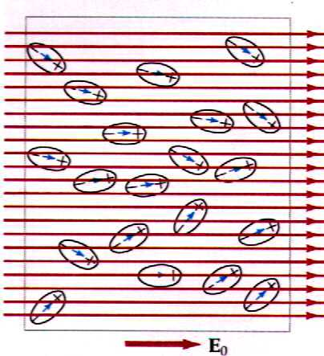
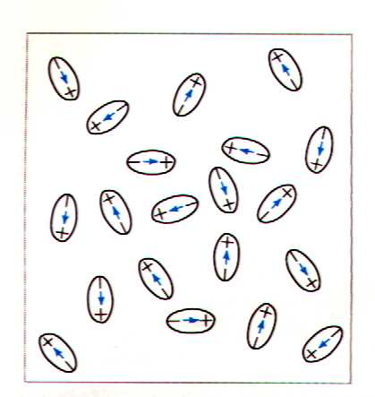
2-3-2 电介质的极化
2.有极分子的极化
有极分子在没有外电场时，由于分子的热运动，分子的排列是随机的。
在外电场中，有极分子具有沿电场方向取向的趋势。
随着外电场的增强，这种趋势逐渐增强，有极分子沿电场方向排列。
有极分子在外场中同样有位移极化，但是取向极化效应要比位移极化效应更强。

Slide 12
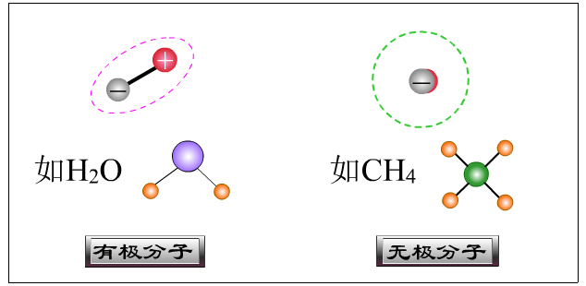
2-3-2 电介质的极化
无论是有极分子还是无极分子，在没有外电场时有
在外电场中有

Slide 13
2-3-(3-5) 极化强度和极化规律
一、极化强度
电偶极子沿电场方向排列的整齐程度与分子热运动的剧烈程度以及外电场的场强相关。
定义单位体积内分子电偶极矩的矢量和表示为电极化强度(polarization)矢量
如： 常矢量， 均匀极化！

Slide 14
2-3-(3-5) 极化强度和极化规律
二、极化电荷的体密度
非均匀电介质( 不是常量)在外电场作用下发生极化，电介质内部可能出现极化电荷 。
内的极化电荷的净电量：
极化电荷体密度：
真空

Slide 15
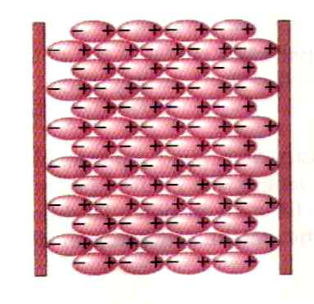
2-3-(3-5) 极化强度和极化规律
三、极化电荷的面密度
均匀电介质( 是常量)内部没有极化电荷，介质内部呈电中性。极化电荷只分布在介质表面。
极化电荷面密度:
:介质外法向的单位矢量。
极化电荷(Polarization charge)不能自由移动，也不能与异种电荷中和。

Slide 16
2-3-(3-5) 极化强度和极化规律
讨论：
1.极化电荷源于极化的分子和原子，因而与金属导体中的自由电子不同，极化电荷被紧紧束缚在介质上，不会被异号自由电荷中和，通常又称为束缚电荷。
2. 介质内才有极化强度矢量 ，介质外， 。

Slide 17
2-3-(3-5) 极化强度和极化规律
讨论：
3.非均匀电介质内部可能有体分布的极化电荷；而均匀电介质体内无极化电荷，极化电荷只能分布在介质表面，即面分布。
4. 极化电荷同样在空间激发电场，其规律与自由电荷激发的电场相同。极化电荷 在介质内产生的电场 称为退极化场。

Slide 18
2-3-(3-5) 极化强度和极化规律
例题：计算一沿z方向极化强度为P 的均匀极化的电介质球表面的极化电荷在z轴产生的电场。
解：方法一通过计算球表面极化电荷在z轴上产生的电势，再由电势与电场强
度的关系求出电场分布。

Slide 19
2-3-(3-5) 极化强度和极化规律

Slide 20
2-3-(3-5) 极化强度和极化规律
四、极化强度与电场强度的关系
实验表明，对各向同性均匀电介质，电极化强度与电场强度成正比
χ_{e} 称为电介质的电极化率（polarizability），与电介质种类有关 。
定义相对介电常数：

Slide 21


真空的（绝对）介电常数(又称真空的电容率)：
电介质的（绝对）介电常数(又称介质的电容率）：
电介质的相对介电常数(又称介质的电容率)：
电介质的电极化率：

Slide 22
2-3-(3-5) 极化强度和极化规律
例题：两块无限大的金属平板，带有等量异号的自由电荷，电荷面密度为±σ₀，两板之间充满均匀的电介质，介质的极化率为χ，求介质内的电场强度。
解：自由电荷与极化电荷激发的电场分别为

Slide 23
2-3-(3-5) 极化强度和极化规律

Slide 24

2-3-(3-5) 极化强度和极化规律
例题：在无限大的均匀电介质中浸入一电量为q₀ 的均匀带电导体球，介质的极化率为χ，球的半径为R，求介质中的电场强度。
解：自由电荷激发的电场
极化电荷分布在导体球表面和无限远处，无限远处的极化电荷在有限空间激发的电场可以忽略不计。

Slide 25
2-3-(3-5) 极化强度和极化规律
极化电荷激发的电场

Slide 26
理学院 大学物理教学中心
College of Science
第二章 静电场中的电介质
2-3-6 有电介质时的高斯定理

Slide 27
2-3-6 有电介质时的高斯定理
自由电荷与极化电荷都会激发电场，在电介质中应用真空中的高斯定理：
移项得：
引入电位移矢量
介质中的高斯定理：

Slide 28
2-3-6 有电介质时的高斯定理
引入电位移矢量后，通过任意曲面的电位移通量等于该曲面所包围的自由电荷的代数和。这就是介质中的高斯定理。
极化电荷与自由电荷一样激发电场，静止的极化电荷激发的静电场同样是保守场
上述两个方程构成了介质中静电场的基本方程。

Slide 29
2-3-6 有电介质时的高斯定理
讨论：
1.闭合曲面电位移的通量积分仅仅与闭合曲面所包围的自由电荷有关，闭合曲面外的自由电荷对电位移的通量贡献为零。

Slide 30
2-3-6 有电介质时的高斯定理
2.尽管电位移矢量在闭合曲面上的通量积分仅仅与曲面所包围的自由电荷有关，但决不意味着电位移矢量仅仅与自由电荷有关，极化电荷会改变自由电荷的分布，因此极化电荷也会间接影响电位移矢量。

Slide 31
2-3-6 有电介质时的高斯定理
3.依照定义，有
称为介质的相对介电常数(又称相对电容率relative per-mittivity)，是一个无量纲的纯数。
称作电介质的介电常数(又称介质的电容率permittivity)
应该注意ε和ε_{o}有相同的量纲单位

Slide 32
有电介质时求解问题的顺序：
根据自由电荷的分布

Slide 33
2-3-6 有电介质时的高斯定理
例题1：在无限大的均匀电介质中浸入一电量为q的均匀带电导体球，介质相对介电常数为ε_{r}，球的半径为R，求介质中电场强度和极化电荷。
解：金属球上的自由电荷与介质中的极化电荷球对称分布，由高斯定律

Slide 34
2-3-6 有电介质时的高斯定理
介质表面处的电场强度：

Slide 35
2-3-6 有电介质时的高斯定理
例题2：在带电±σ_{o}的平行板电容器中插入一电介质板，电介质板充满半个电容器，求电场分布。
解：未插入电介质时，在平行金属板附近作高斯面，由高斯定律
取如图高斯面

Slide 36
2-3-6 有电介质时的高斯定理
插入一电介质后，由于导体是等势体，介质与真空中的电场强度相等，导致导体板上电荷面密度不均匀分布。设介质与真空一侧自由电荷面密度各自为σ₁、σ₂，因此介质与真空的电位移矢量分别为

Slide 37
2-3-6 有电介质时的高斯定理
联立（1）、（2）解得

Slide 38
2-3-6 有电介质时的高斯定理
充入介质导致自由电荷的重新分布，电场强度并不一定减弱为原有电场的1/ε_{r}。
充入介质后电势差也降低了。

Slide 39
2-3-6 有电介质时的高斯定理
例题：将电容器保持与电源相接,再插入电介质(如图)，(1)求电介质中的电场强度；(2)导体间的电势差；（3）电介质界面的极化电荷面密度。
解：在本题中，电容器与电源相接，在插入电介质后，由于电介质表面出现极化电荷，导体需从电源
获得电荷，使得与电源相连接的导体间电势差保持不变。

Slide 40
2-3-6 有电介质时的高斯定理
(1)假设插入介质后，导体上的自由电荷面密度为σ_{o}，电场为面对称分布，作高斯面S，利用高斯定理可求得介质中的电场分布

Slide 41
2-3-6 有电介质时的高斯定理
导体与电源保持连接，电势差保持U不变。

Slide 42
2-3-6 有电介质时的高斯定理
(3)极化电荷面密度

Slide 43
2-3-6 有电介质时的高斯定理
从本题可以看出，插入电介质后，介质表面极化电荷欲使导体板间的电势差降低。由于导体极板与电源连接，电势差保持不变，因此极板上的电荷增加。此时
在电介质未充满整个电场，或充入电介质后电荷分布发生了变化时，介质中的电场强度不再等于原有电场的1/ε_{r} 。

Slide 44
2-3-6 有电介质时的高斯定理
作业:
1.复习电介质中的高斯定理；
2.复习介质中的静电场方程及其基本性质；
3.习题：P115-116 2.3-4 2.3-12 2.3-15 2.3-17
3/26/2020 3:29 PM
44

